Slide 1

Rap-Plattform
Samuel Gerhartinger, Elias Hoffmann, Gabriel Poslanovic, Adam Sowemimo, Hasan Tuncel

Slide 2
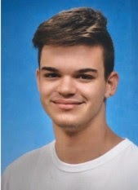
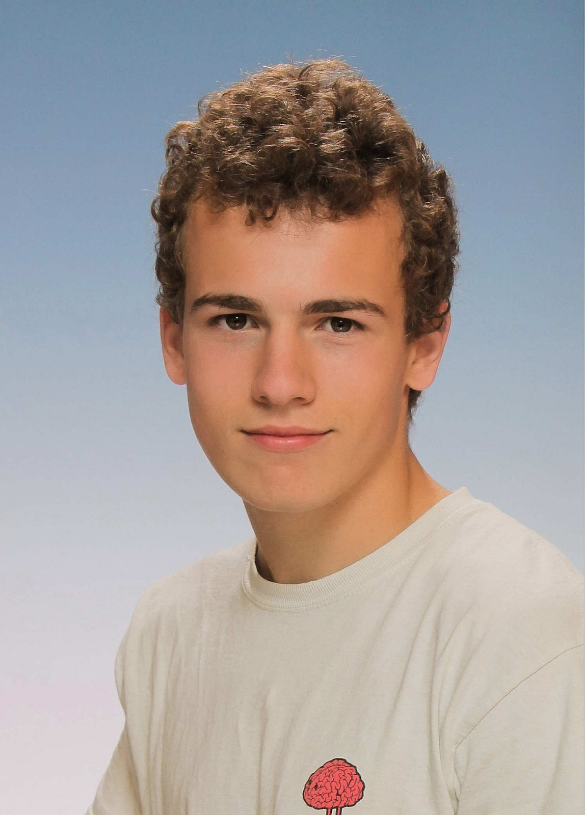
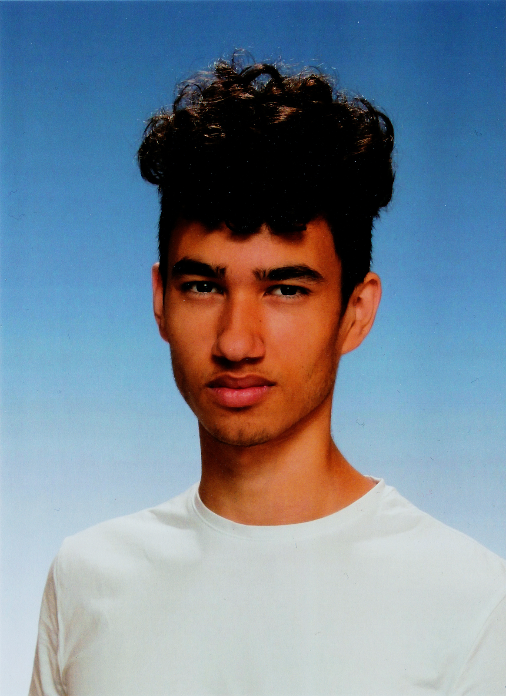
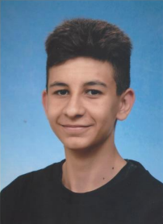
Das Team
Gabriel Poslanovic, Scrum Master
Samuel Gerhartinger, Product Owner
Adam Sowemimo
Elias Hoffmann
Hasan Tuncel

Slide 3
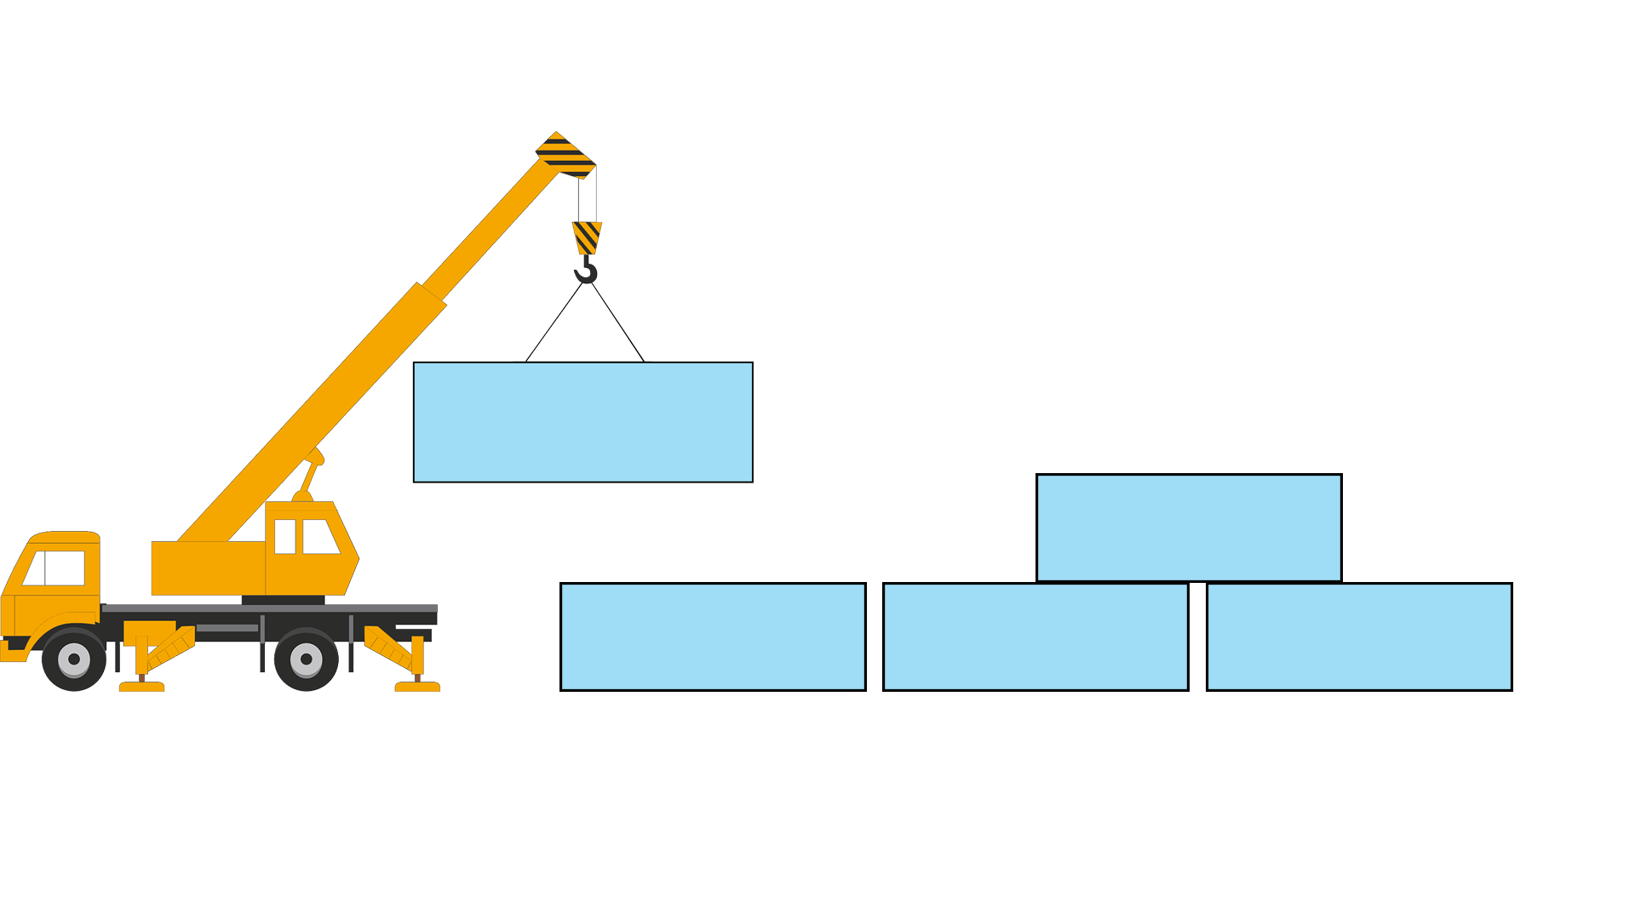
Under Construction
Design
Suchen
Up/Download
Userverwaltung
Anhören

Slide 4
Idee
Müssen wir wirklich so ausführlich über die Idee reden?

